Slide 1
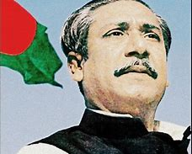
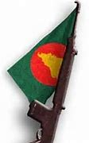
রক্তিম শুভেচ্ছা সইবাকে

Slide 2
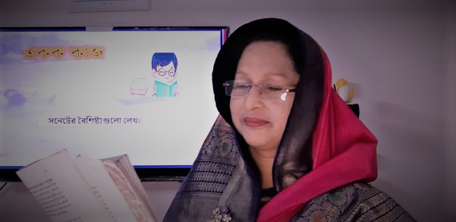
শিক্ষক পরিচিতি
রেহানা পারভিন
সহকারী শিক্ষক
জামতলা দাখিল মাদ্রাসা।
গোয়ালন্দ,রাজবাড়ী।

Slide 3
চলে এসো শিক্ষার্থীরা আমার বাংলা ১ম পত্র ক্লাসে
পাঠ পরিচিতি
শ্রেণিঃ দশম
বিষয়ঃ বাংলা সহপাঠ

Slide 4
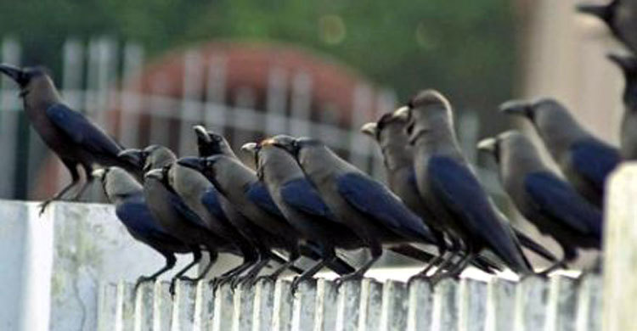
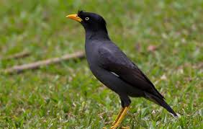
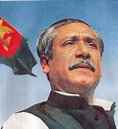
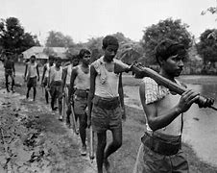

Slide 5
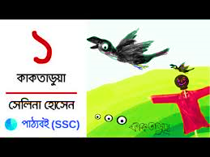
আমাদের আজকের পাঠ
কাকতাড়ুয়া উপন্যাস
(শেষ পর্ব )

Slide 6
শিখন ফল
১।কিশোর মুক্তিযোদ্ধাদের সম্পর্কে বলতে পারবে,
২।মুক্তিযোদ্ধাদের রণকৌশল ও প্রতিরোধ সম্পর্কে বলতে পারবে,
৩। বুধা মিলিটারী ক্যাম্প ধ্বংস করতে চায় কেন তা ব্যাখ্যা করতে পারবে।

Slide 7
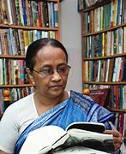
লেখক পরিচিতি
পারিবারি পরিচয়;
পিতা:মোশারফ হোসেন
মাতা;মরিয়মন্নেছা বকুল
তিনি পিতা-মাতার চতুর্থ সন্তান
১৯৪৭সালের ১৪ই জুন রাজশাহীতে
জন্মগ্রহণ করেন
শিক্ষা ও পাশা:
রাজশাহী বিশ্ববিদ্যালয় থেকে সাহিত্যে সন্মান ও স্নাতকোত্তর ডিগ্রি।।
কর্মজীবন;বাংলা একাডেমিক পরিচালক।
বর্ত্মানে লেখালেখি,নারী উন্নয়ন ওমানবোধিকার
নিয়ে কাজ করছেন।
উল্লেখযোগ্য উপন্যাস
হাঙ্গর নদীর গ্রেনেট, পোকামাকরের ঘর বসতি, নীল ময়ূরের যৌবন, যমুনা নদীর মুশায়েরা,ভূমি ও কুসুম
পুরুস্কার
একুশে পদক, বাংলা একাসডেমি পুরুস্কারসহ দেশের প্রধাণ প্রধাণ পুরুস্কার পেয়েছেন
উপাধি
২০১০সালে কলকাতার বিশ্ববিদ্যালয় থেকে ডি লিট উপাধি পান
সেলিনা হোসেন
বড়দের জন্য প্রকাশিত উপন্যাস;তেত্রিশ
ছোটদের জন্য;পচিশটি সাহিত্য রচনা করেছেন

Slide 8
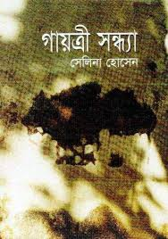
সেলিনা হোসেন রচিত গ্রন্থাবলি

Slide 9
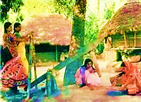
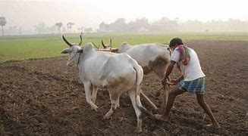
নতুন শব্দ
ঢেঁকিঘর
যে ঘরে ঢেঁকি থাকে
গেরস্থ
কৃষক

Slide 10
শান্তি কমিটির চেয়ারম্যান আহাদ মুন্সির সাথে দেখা হলে বুধা বলে আপনি তো শান্তি কমিটির চেয়ারম্যান। কিন্ত সারাদেশে এতো অশান্তি কেন?শান্তি কই?

Slide 11
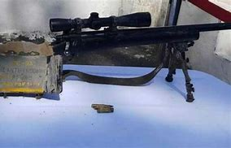
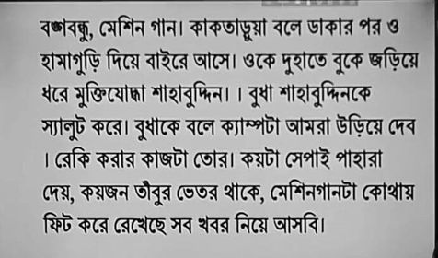

Slide 12
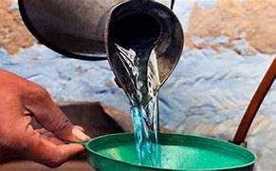
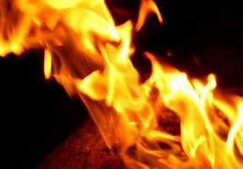
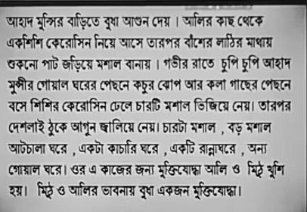

Slide 13
একক কাজ
বুধা কিভাবে আহাদ মুন্সীর বাড়িতে আগুন দেয় ?

Slide 14
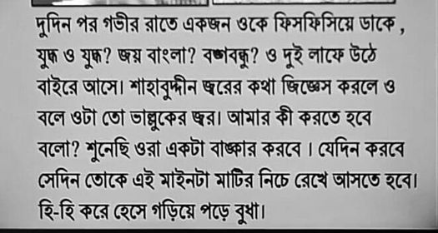

Slide 15
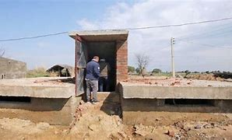
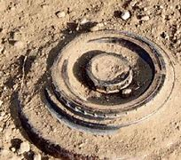
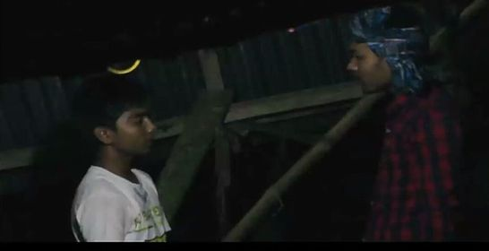
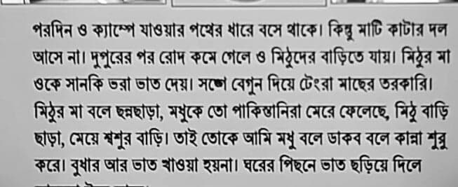

Slide 16
বুধাকে কাকতারুয়া বানিয়ে বেধে রাখলো,সন্ধ্যায় ছেড়ে দিলো

Slide 17
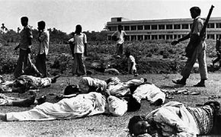
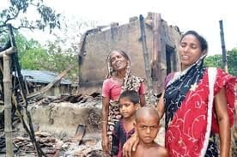
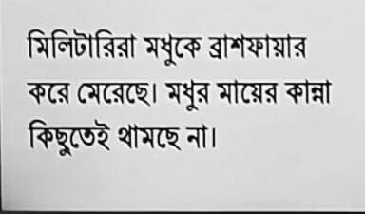

Slide 18
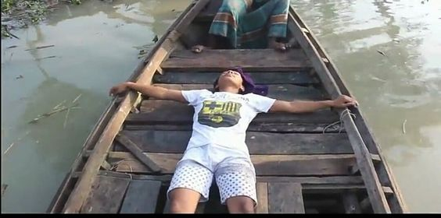
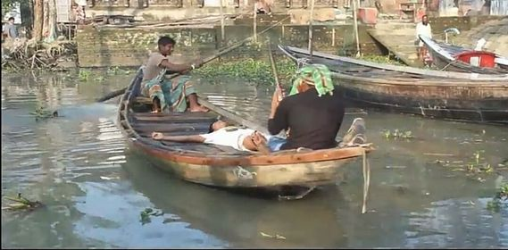
ছেলেটি নৌকার পাটাতনের পা ছড়িয়ে শুয়ে পড়ে।বুকের ভেতর ধরে রেখেছে মুক্তিযুদ্ধ ।

Slide 19
বিকালের মধ্যে বাঙ্কারের কাজ শেষ,সবাই খুশি।বুধা ভেতরে গিয়ে ,মাইন টা পুতে রেখে আসলো

Slide 20
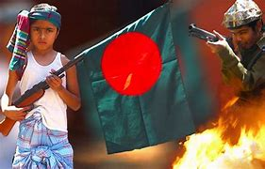
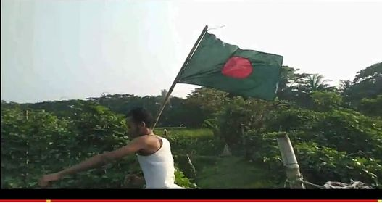
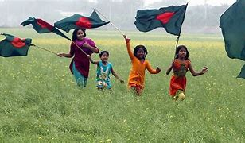
আমাদের স্বাধীনতা

Slide 21
মুল্যায়ন
১। গ্রামের কারা কারা মুক্তিবাহিনীতে যোগ দেয় লিখ?
২। বুধা কেন মেলেটারী ক্যাম্পে যায় লিখ ?
৩।বুধা মাটি কাটার দলে যোগ দেয় কেন?

Slide 22
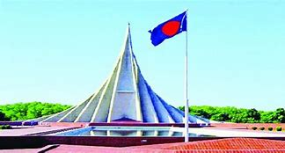
সবাই ভালো থেকো
আমরা আমাদের দেশকে ভালবাসি মাতৃভাষাকে শ্রদ্ধা করি।

Slide 23
বাড়ীর কাজ
বুধা কি ভাবে বাঙ্কারে মাইন পুতে এসেছিল?-বিশ্লেষণ কর

